Slide 1
遥感AI讨论班
汇报人：徐大川
汇报日期：2024.02.20
Notes:
大家新年好啊，我是徐大川，今天由我来给大家带来一次遥感AI班分享，主要是讲一下在假期中针对目标检测学习的一些东西

Slide 2
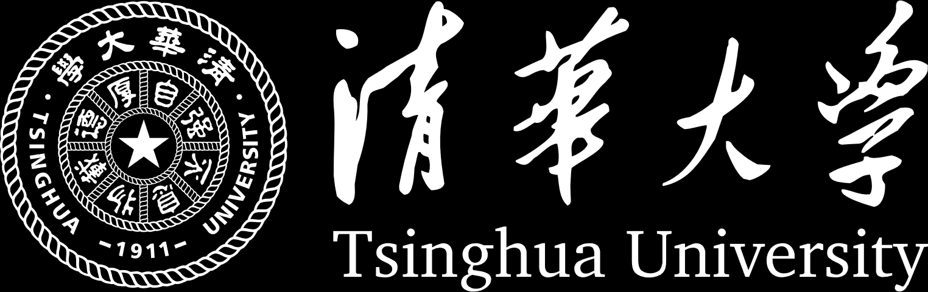
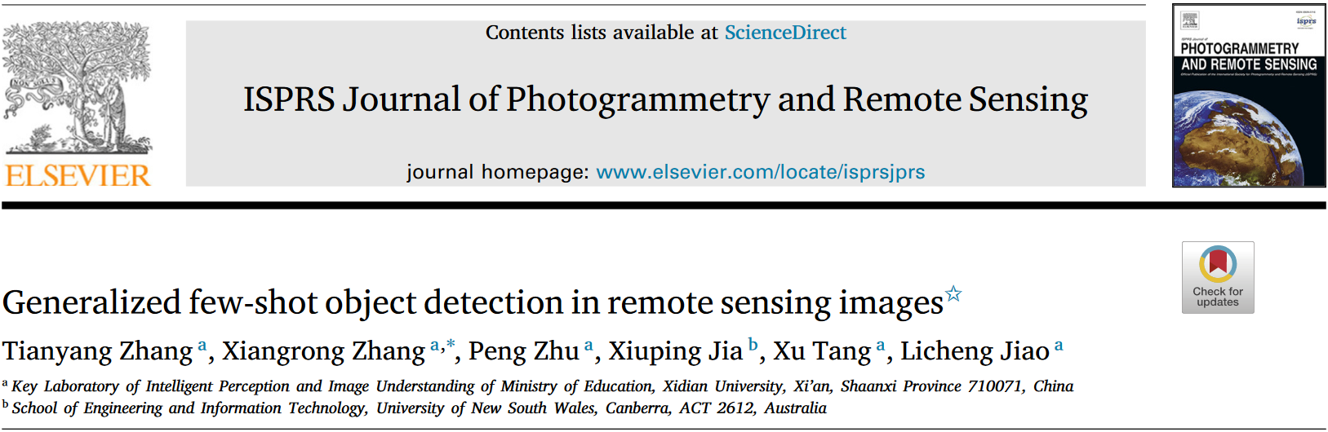
自强不息 厚德载物
Notes:
我之前阅读的文章的题目是遥感影像中得广义少样本目标检测
这篇文章是西安电子科技大学的张相荣教授和她的团队发表在ISPRS上面的一篇顶刊文章
因为这篇文章的主题是小样本目标检测，这个主题也是通过这次学习才第一次接触到，另外文章的内容涉及到很多目标检测的网络结构和一些迁移学习方面的知识，因此我这次还是主要以介绍为主，主要介绍一下目标检测的相关内容以及这篇文章的网络结构

Slide 3
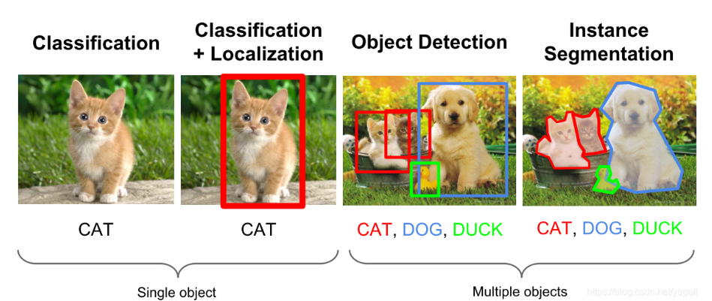
目标检测
什么是目标检测？
目标检测（Object Detection）的任务是找出图像中所有感兴趣的目标（物体），确定它们的类别和位置。
目标检测的主要任务：
分类-Classification
定位-Location
检测-Detection
分割-Segmentation
自强不息 厚德载物
Notes:
那么我们首先来看一下什么是目标检测，目标检测就是对影像中的事物进行分类和定位，因此目标检测他就需要输出两个东西，一个是对于物体的分类结果，另外一个是这个物体的坐标，一般用物体的中心坐标加上长和宽来表示
目标检测的主要任务是
1.分类：分类-Classification：解决“是什么？”的问题，即给定一张图片或一段视频判断里面包含什么类别的目标。
2.定位-Location：解决“在哪里？”的问题，即定位出这个目标的的位置。
3.检测-Detection：解决“在哪里？是什么？”的问题，即定位出这个目标的位置并且知道目标物是什么。
4.分割-Segmentation：分为实例的分割（Instance-level）和场景分割（Scene-level），解决“每一个像素属于哪个目标物或场景”的问题。

Slide 4
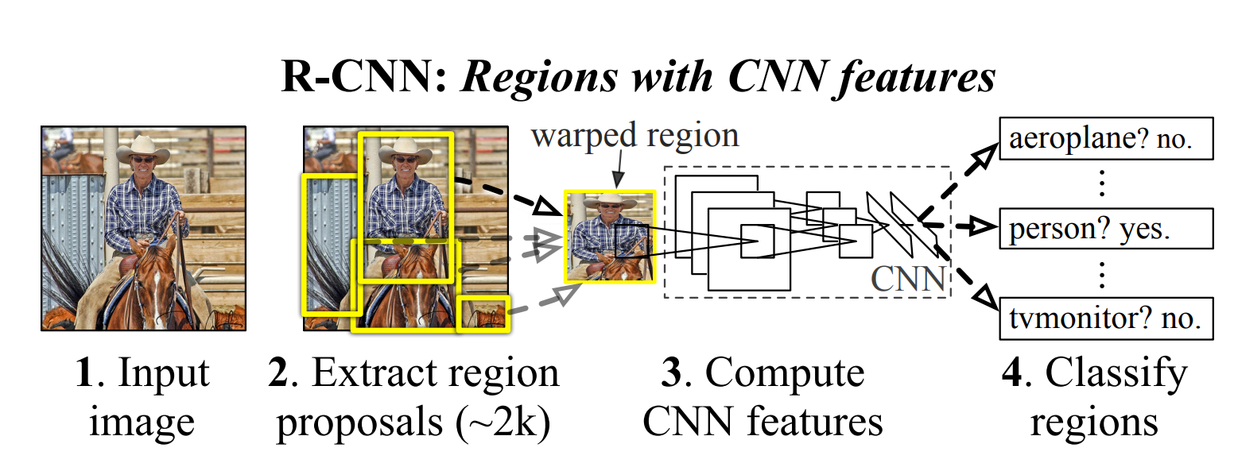
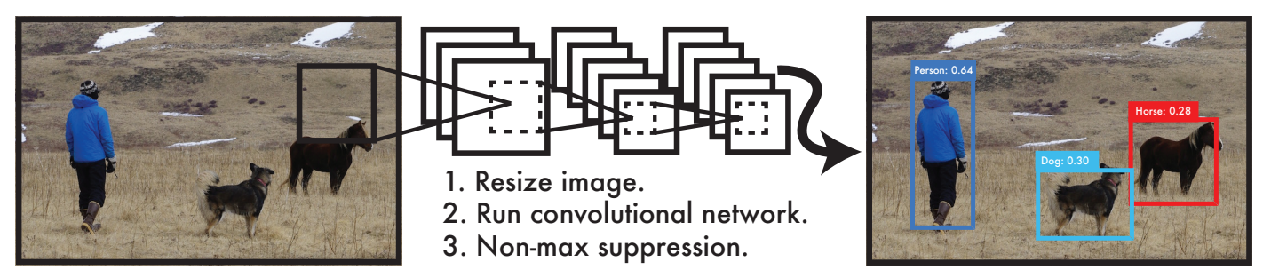
目标检测原理
Tow Stage
特征提取 --> 生成Region Proposal --> 分类/定位回归
R-CNN, SPP-Net, Faster R-CNN etc.
One Stage
不用RP, 端到端
特征提取 --> 分类/定位回归
YOLO, SSD etc.
自强不息 厚德载物
Notes:
目标检测的算法一般分为两类，一类是分为两步进行分类的：先进行区域生成，该区域称之为region proposal（简称RP，一个有可能包含待检物体的预选框），再通过卷积神经网络进行样本分类和回归定位，这类算法的典型代表就是R-CNN、SPP-NET、Fast RCNN等
而直接一步到位的是采用端到端的模式，不用RP，也就是预选框，直接在网络中提取特征来预测物体分类和位置。这一类算法主要包括YOLO的各个版本和SSD
因为我后面的文章是基于Faster-RCNN的，因此我们就从这个方面来进行介绍，后面有机会再来给大家介绍端到端的形式，也就是YOLO这一类的神经网络

Slide 5
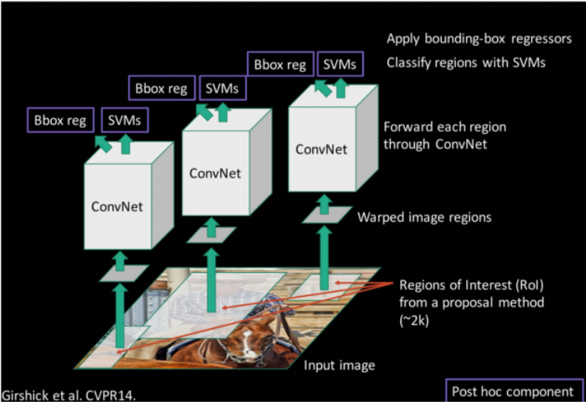
R-CNN
一张图像生成1K~2K个候选区域(使用Selective Search方法)
对每个候选区域，使用深度网络提取特征
特征送入每一类的SVM 分类器，判别是否属于该类
使用回归器精细修正候选框位置
自强不息 厚德载物
Notes:
首先我们来看一下目标检测的开山之作，Rcnn是在2014年提出来的，在2014年的前些年呢，主流的基本上都是使用传统的目标检测算法，基本上都是使用的人为定义特征的方式进行检测，经典的目标检测方法已经进入了一个瓶颈期，它的发展也非常的缓慢，传统的目标检测算法他们检测准确率大概都是在30%左右，RCNN一来呢就直接将准确率提高到了60%多，所以这是一个非常大的进步。其实在RCNN提出之前呢，还有一个使用深度学习的目标检测网络叫做over feat，但是over fit呢，它的效果没有rcn好，所以我们尽量能听到fastrcnn，但很少听到over fit。那么接下来我们就来看一下rcnn的算法流程，
根据原论文，我们可以分为4步
第一步，就是在一张图像当中首先生成1000~2000个候选区域，这个候选区域呢是使用SS算法获得的，也就是selective search这个方法
第二步呢，对我们第一步所获得的候选框使用深度网络进行特征的提取。这个深度网络呢，其实就是我们之前讲的图片分类网络，这里就将候选区域送到我们的特征提取网络就能得到对应的特征向量。
第三步呢，再将我们第二步得到的特征向量送入每一个类别的svm分类器，然后判断它是属于哪一个类别。
第四步呢，对我们的候选框进行一个位置的调整，因为我们通过SS算法得到的目标候选框，它框的并不是那么准，所以我们就专门使用一个回归器去修正它的勾选框的位置。
Rcnn在现在看来其实有很多的缺陷，
首先呢就是它的检测速度很慢，在论文当中说检测一张图片在一个多核CPU上大概需要53秒的时间，也就是说，我们检测一张图片大概需要一分钟的时间，使用的SS算法呢就光提取目标候选框这个步骤就大概需要耗时两秒的时间
我们通过SS算法之后得到了很多候选框，然后这些候选框其实还有很多重叠的部分，这就会导致我们计算特征向量会有许多的冗余操作，
第二是是它的训练速度非常的慢，因为特征提取、SVM这几个训练过程都是独立的，所以训练过程非常慢
最后是对于硬盘的占用也很大

Slide 6
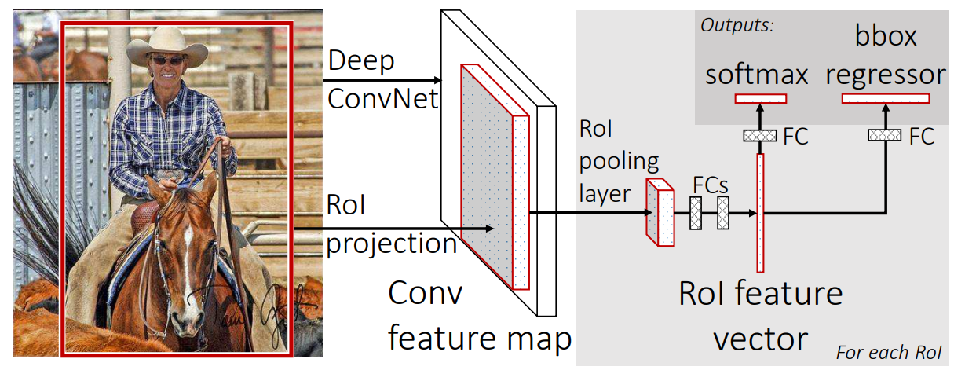
Fast R-CNN
一张图像生成1K~2K个候选区域(使用Selective Search方法)
将图像输入网络得到相应的特征图，将SS算法生成的候选框投影到特征图上获得相应的特征矩阵
将每个特征矩阵通过ROI pooling层缩放成大小相同的特征图，接着将特征图展平通过一系列全连接层得到预测结果
自强不息 厚德载物
Notes:
接下来给大家介绍一下FastRCNN
FastRCNN的作者和rcnn的作者是同一个人，fastrcnn是在2015年发表的，所使用的主干网络是VGG16也是我在第一次遥感AI讨论班中提到过的, FASTRCNN相较于RCNN其训练速度快了9倍，测试推理时间快了213倍，准确率也由62%提升到66%，所以说fastrcnn相对于rcnn的提升还是比较大的
接下来就来梳理一下Fastrcnn的算法流程，在这里我大致总结为3步
第一步呢就是与rcnn一样，使用SS算法，在一张图片上生成大约2000个候选区域；
然后第二步呢将图像输入网络得到相应的特征图，将SS算法生成的候选框投影到特征图上，获得相应的特征矩阵。
这里的第二步就与之前的rcnn已经完全不同了，我们之前是将每一个候选区域分别送入网络，得到它的特征向量。而这里呢，我们是直接将整幅图像输入到我们的CNN网络中的，到一个相应的特征图，然后呢我们再通过SS算法在原图上生成的候选区域直接映射到我们的特征图当中来，就可以得到我们的特征矩阵。
然后第三步呢将每个特征矩阵通过RoIPooling层缩放到统一的尺寸，RoI就是region of interest，也就是我们常说的感兴趣区域，然后接着我们将我们得到的这个特征图进行展平处理，然后再通过一系列全连接层得到我们的预测结果，那么也就是预测我们的目标所属的类别，以及它的边界框的回归参数。
这里呢，也与我们的rcnn不同，在我们的rcnn当中呢，是专门训练了svm分类器，用于对我们的候选区域进行分类，而且又专门去训练了回归器对我们的候选区域边界框进行一个调整。但是在我们的fast rcnn当中呢，它都已经结合在一个网络当中了，这样我们就不需要单独去训练我们的分类器以及边界框回归器了。
这就是fastRcnn的一个大概算法处理流程
在这里我们还是使用的SS算法用于候选区域的生成，前面说了他大概需要两秒来完成检测，但是我们后面的整个网络的推理速度只需要0.几秒，因此我们的瓶颈就在于这里的SS算法，因此我们后面接着要讲的Faster RCNN就给我们提供了这个问题的解决方法

Slide 7
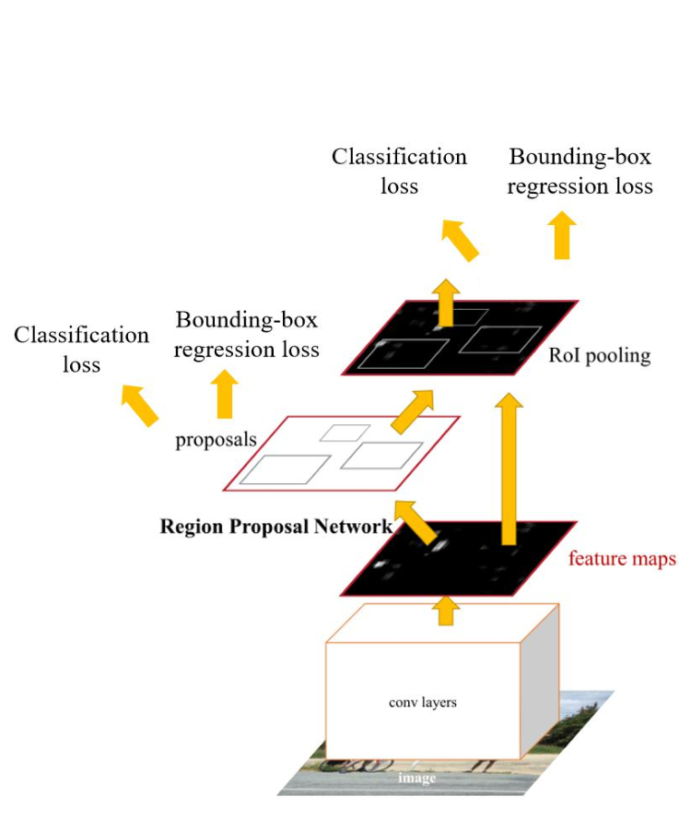
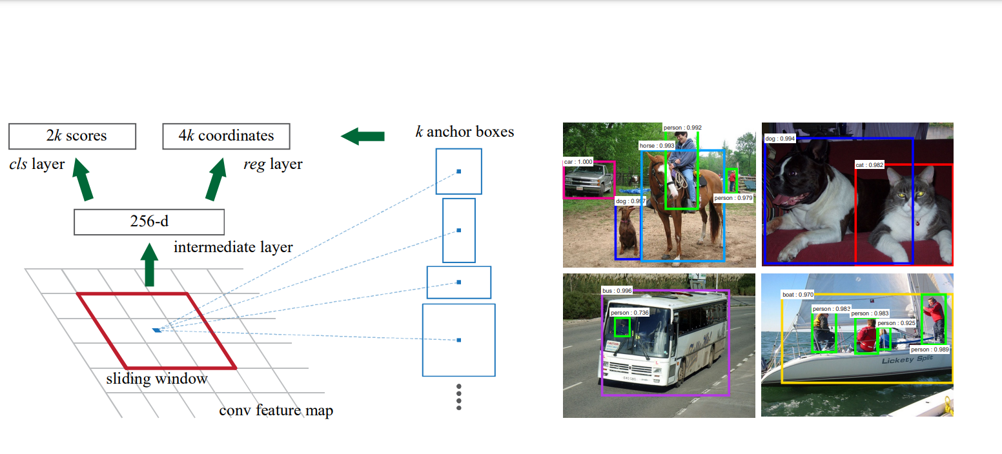
Faster R-CNN
将图像输入网络得到相应的特征图
使用RPN结构生成候选框，将RPN生成的候选框投影到特征图上获得相应的特征矩阵
将每个特征矩阵通过ROI pooling层缩放到统一大小的特征图，接着将特征图展平通过一系列全连接层得到预测结果
自强不息 厚德载物
Notes:
Faster Rcnn是FAST Rcnn的延续，也是同一个作者的又一力作，同样使用VGG16作为网络的主干，它的推理速度在gpu上达到了5fps，也就是说他每秒钟能检测5张图片，而且这个时间还包括了候选区域生成的部分。在我们上节课说的fast rcnn当中呢，虽然它的推理时间大概每张图片需要二零点几秒的时间，所以FasterRCNN确实又有了比较大的提升，在2015年的ilsvrc以及coco竞赛中获得了多个项目的第一名，而我们的faster rcnn，它的核心呢就是在于rpn region proposal network也就是区域生成网络
Faster Rcnn在这里其主要流程还是分为三个步骤，
第一个步骤呢就是将我们的图像输入到网络，得到相应的特征图，那么也就是我们左边这幅图将我们的图像输入到我们的backbone，也就是特征提取网络得到我们的特征图,也就是这里的feature map
使用RPN结构生成候选框。接着将rpn生成的候选框投影到我们的特征图上，得到一个个相应的特征矩阵，然后再将这些特征矩阵，通过roipooling层缩放到统一的大小。然后将它进行展屏处理，再通过一系列全连接层得到我们的预测概率，以及我们的边界框回归参数。
这就是FasterRcnn的一个主要的算法流程
右边这幅图呢是原论文给的RPN的一个网络的一个结构，这里呢，首先是我们的feature map，也就是特征图，使用一个滑动窗口在特征图上进行滑动，每滑动到一个位置上呢，我们就生成一个一维的向量，然后我们在这个向量的基础上呢，再通过两个全连接层分别去输出我们的目标，预测概率以及它的边界框回归参数。
这里的Anchorbox其实就是这个滑动窗口，给出不同比例的长宽比例，然后就是通过一个anchor就可以得到这个区域是目标还是背景两个预测概率，所以这里是2k，然后会得到四个边界参数，所以另外一边生成4k个参数
这里我们就着重讲了这个RPN结构，其他的部分其实是和Fast Rcnn一样的。
以上就是从RCNN到Faster Rcnn的一个主要流程。

Slide 8
小样本目标检测 FSOD（few-shot object detection)
解决实际应用中所面临的训练样本不足的问题
小样本目标检测面临的主要挑战：
数据不足：由于训练样本数量有限，很难有效地捕捉到目标类别的多样性和变化性。
过拟合：模型在有限的训练样本上容易陷入过拟合，导致在测试集上的泛化性能下降。
类别不平衡：在小样本场景下，目标类别和背景类别之间存在严重的不平衡问题，容易导致模型偏向于预测背景类别。
主要方法：
迁移学习指使用一个已经在一个任务上训练好的模型，将其应用于另一个相关的任务上，可以有效地缓解小样本问题，因为预训练模型已经学习了一些通用的特征，通过微调来适应新的任务。
自强不息 厚德载物
Notes:
接下来我们简单提一下小样本目标检测的概念

Slide 9
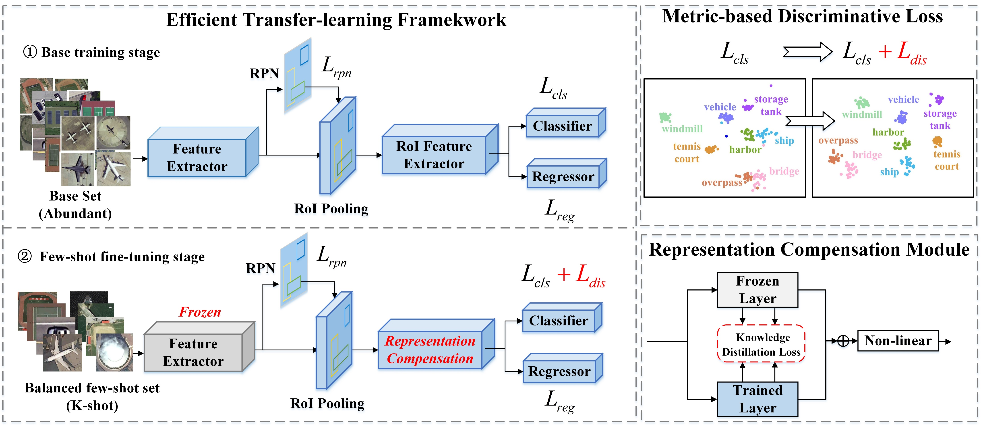
遥感图像中的广义小样本目标检测（G-FSDet）
自强不息 厚德载物
Notes:
然后就到了这篇论文中的网络结构
其实当我们看了FasterRCNN的结构之后，就可以发现这个地方的主要结构就是用的Faster Rcnn，这是一个迁移学习网络，主要包括三个部分：基础训练阶段、少量样本微调阶段以及基于度量的判别损失与表示补偿模块。
首先是基础模型训练模块。这个模块采用Faster R-CNN 作为基础模型,backbone是ResNet101。在这个模块中,使用丰富的基类数据集对整个检测网络进行训练,包括backbone,FPN,RPN和RCNN,学习到检测任务的通用知识。
然后是少样本微调模块。这个模块使用平衡的少样本数据集进行微调。首先会随机初始化新类别的box predictor权重,使得检测网络可以预测新类别。接下来选择性地微调网络的部分组成模块。具体来说,特征提取器backbone被冻结,RPN和CNN参与微调。
另外还加入了度量学习判别损失和表示补偿模块。
在微调过程中,输入图像首先通过冻结的backbone提取特征,然后这些特征会分别输入到RPN和RCNN中。RPN会生成候选框,预测它们是否包含前景目标。候选框及其features会输入到微调的RCNN中,预测框的类别和做边界框回归。另外,一些候选框的features也会输入到新增的判别损失中,用于增强不同类别间的区分度。表示补偿模块则作用于微调的RCNN中,避免对基类知识的遗忘。

Slide 10
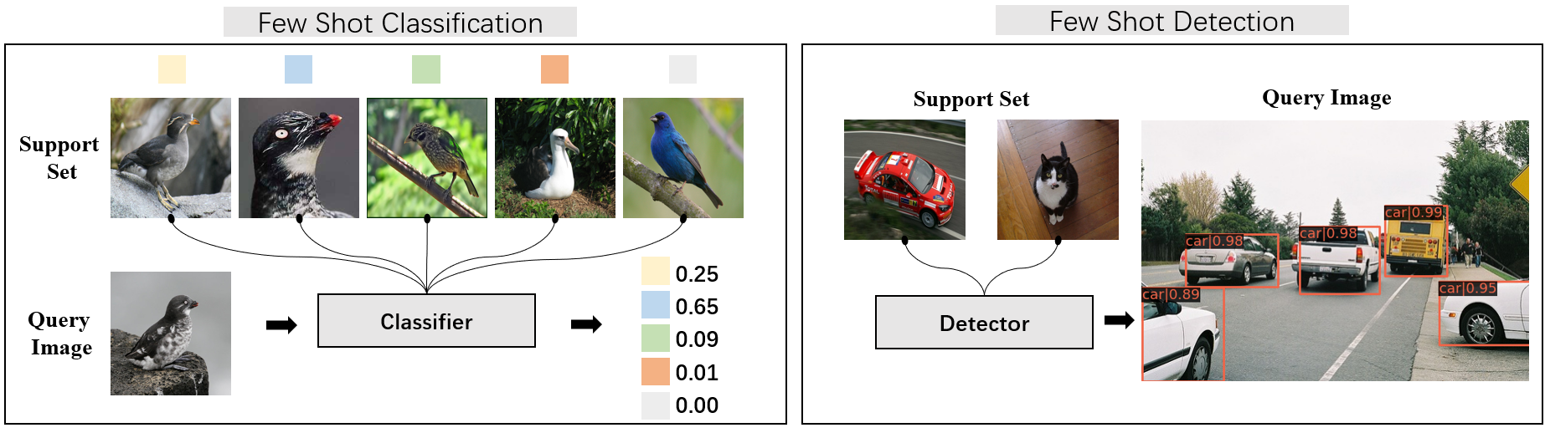
MMfewshot
MMFewShot 是一款基于 PyTorch 的少样本学习代码库，是 OpenMMLab 项目的成员之一。
主要特性
支持多种少样本任务：MMFewShot 为少样本分类和检测任务提供了的统一实现和评估框架；
模块化设计：MMFewShot 将不同少样本任务解耦成不同的模块组件，通过组合不同的模块组件，可以便捷地构建自定义的少样本算法模型；
强大的基准模型与SOTA：MMFewShot 提供了少样本分类和检测任务中最先进的算法和强大的基准模型。
自强不息 厚德载物
Notes:
MMCV: OpenMMLab计算机视觉基础库
MIM: MIM 是 OpenMMlab 项目、算法、模型的统一入口
MMClassification: OpenMMLab 图像分类工具箱
MMDetection: OpenMMLab 目标检测工具箱
MMDetection3D: OpenMMLab 新一代通用 3D 目标检测平台
MMRotate: OpenMMLab 旋转框检测工具箱与测试基准
MMSegmentation: OpenMMLab 语义分割工具箱
MMOCR: OpenMMLab 全流程文字检测识别理解工具包
MMPose: OpenMMLab 姿态估计工具箱
MMHuman3D: OpenMMLab 人体参数化模型工具箱与测试基准
MMSelfSup: OpenMMLab 自监督学习工具箱与测试基准
MMRazor: OpenMMLab 模型压缩工具箱与测试基准
MMFewShot: OpenMMLab 少样本学习工具箱与测试基准
MMAction2: OpenMMLab 新一代视频理解工具箱
MMTracking: OpenMMLab 一体化视频目标感知平台
MMFlow: OpenMMLab 光流估计工具箱与测试基准
MMEditing: OpenMMLab 图像视频编辑工具箱
MMGeneration: OpenMMLab 图片视频生成模型工具箱
MMDeploy: OpenMMLab 模型部署框架

Slide 11
代码复现
Anaconda 环境配置
Python 3.7.16 CUDA 10.1 Pytorch 1.7.0
conda install pytorch==1.7.0 torchvision==0.8.0 torchaudio==0.7.0 cudatoolkit=10.1 -c pytorch
pip install openmim
mim install mmcv-full==1.4.5
mim install mmcls==0.15.0
mim install mmdet==2.20.0
git clone https://github.com/open-mmlab/mmfewshot.git
cd mmfewshot
pip install –r requirements/build.txt
pip install -v -e .
自强不息 厚德载物
Notes:
分类：
python demo/demo_metric_classifier_1shot_inference.py demo/demo_classification_images/query_images/Least_Auklet.jpg configs/classification/proto_net/cub/proto-net_conv4_1xb105_cub_5way-1shot.py https://download.openmmlab.com/mmfewshot/classification/proto_net/cub/proto-net_conv4_1xb105_cub_5way-1shot_20211120_101211-9ab530c3.pth --support-images-dir demo/demo_classification_images/support_images
检测：
python demo/demo_attention_rpn_detector_inference.py demo/demo_detection_images/query_images/demo_query.jpg configs/detection/attention_rpn/coco/attention-rpn_r50_c4_4xb2_coco_base-training.py https://download.openmmlab.com/mmfewshot/detection/attention_rpn/coco/attention-rpn_r50_c4_4xb2_coco_base-training_20211102_003348-da28cdfd.pth --support-images-dir demo/demo_detection_images/support_images

Slide 12
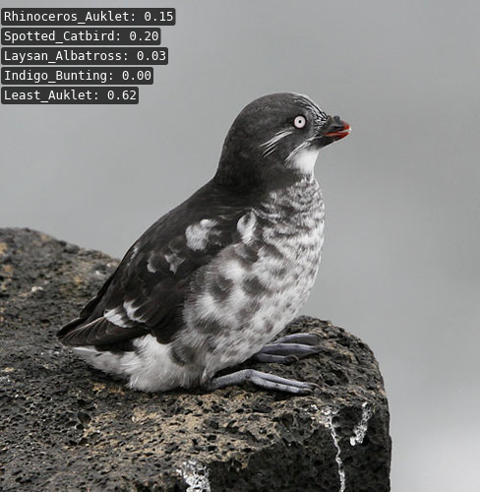
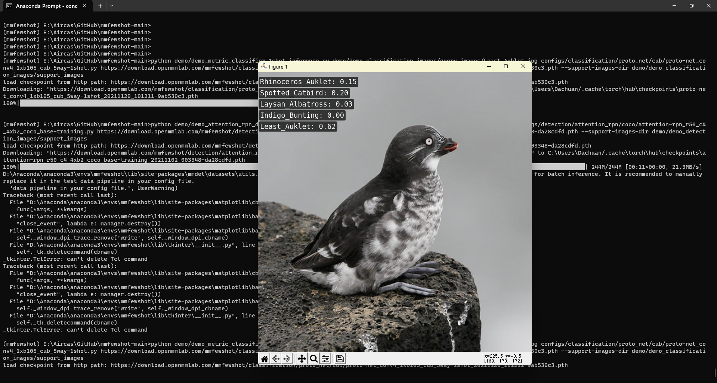
代码复现
代码复现结果
自强不息 厚德载物

Slide 13
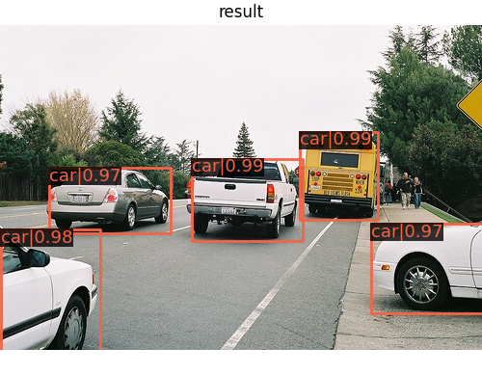
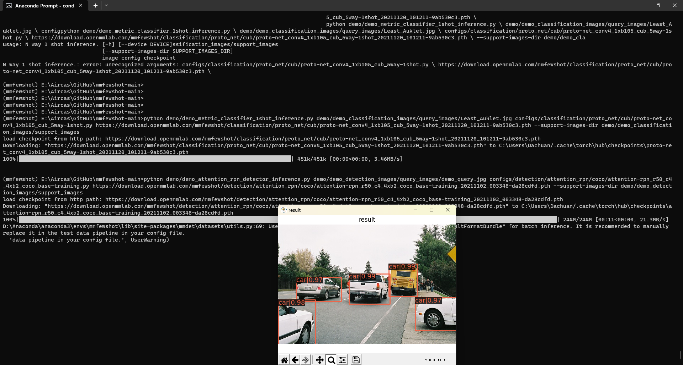
代码复现
代码复现结果
自强不息 厚德载物

Slide 14
Thanks
汇报人：徐大川
汇报日期：2024.02.20

